Slide 1

Путешествие в «Волшебную школу за первыми отметками »
Открытое мероприятие для 2 класса, посвящённое Дню Знаний.
Составила: Образцова Людмила Николаевна, учитель начальных классов
МБОУ «Средняя школа № 16»
города Балаково, Саратовской области

Slide 2
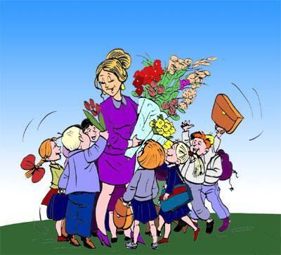

Slide 3

Путешествие в «Волшебную школу» за первыми отметками.

Slide 4


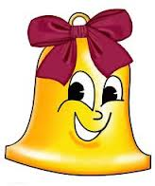
Знакомьтесь, «Волшебная школа»!

Slide 5
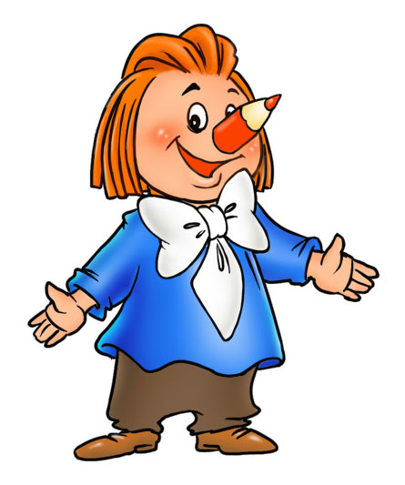
Главный учитель - Карандаш

Slide 6

Логический конкурс Игра « Собери поздравление !»
Этот конкурс интересен. Он для извилин в голове весьма полезен. Сумейте отгадать слова, Но только переставьте их слегка! (С, Знаний,поздравляю, днём, !)
Поздравляю с днём Знаний !

Slide 7

Пожелания одноклассникам:
Здоровья,
успехов,
удачи,
доброты, радости,
дружбы…

Slide 8
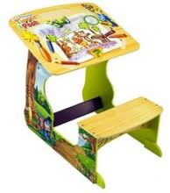
Советы Тётушки Парты
Утром рано просыпайся, Одевайся аккуратно,
Хорошенько умывайся, Чтоб смотреть было приятно,
Чтобы в школе не зевать, Форму сам погладь, проверь,
Носом парту не клевать. Ты большой уже теперь.
Приучай себя к порядку, На уроках не хихикай,
Не играй с вещами в прятки, Стул туда– сюда не двигай.
Каждой книжкой дорожи, Педагогов уважай
В чистоте портфель держи. И соседу не мешай.
.
Не дразнись, не зазнавайся, Вот и все мои советы,
В школе всем помочь старайся, Их мудрей и проще нету,
Зря не хмурься, будь смелей Ты, дружок, не позабудь.
И найдёшь себе друзей. В страну Знаний держишь путь!

Slide 9


Задание Мудрой Совы
Познакомься с новыми отметками!

Slide 10
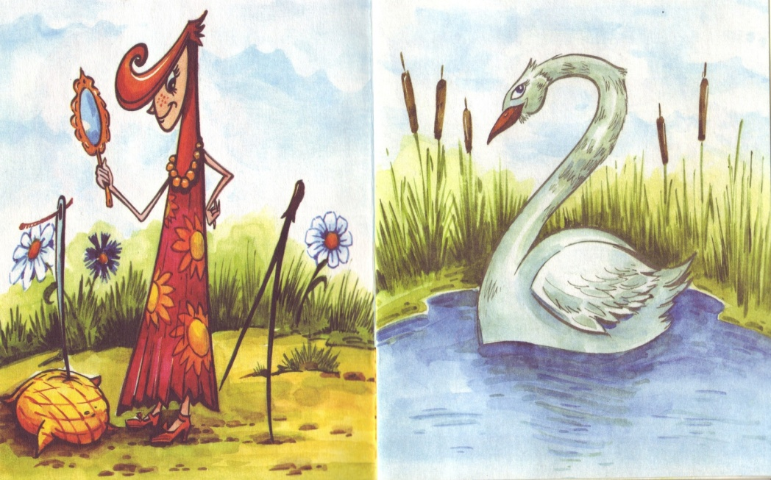

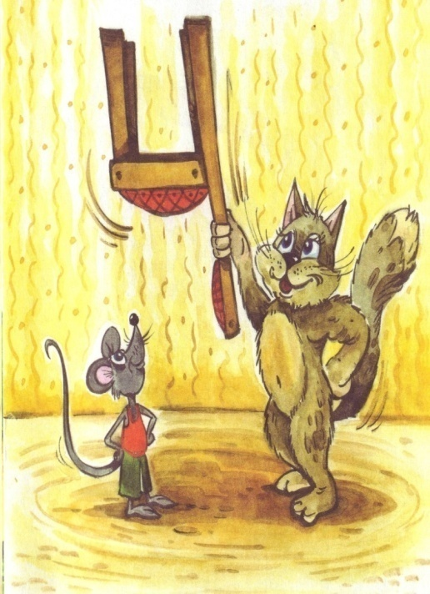
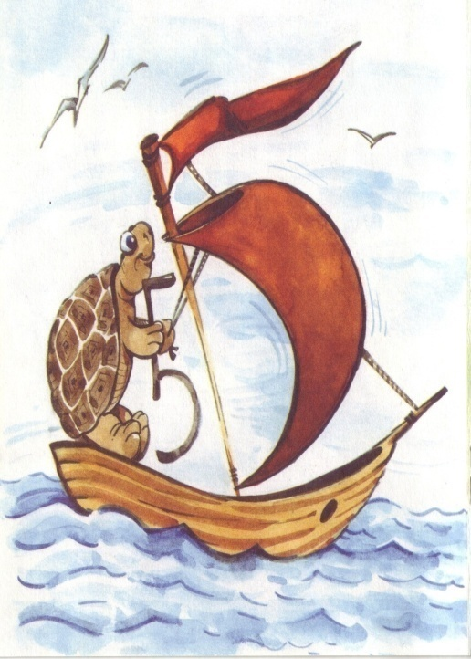

Slide 11
Это я, это я, это все мои друзья!
- Кто ватагою веселой каждый день шагает в школу?
- Кто из вас, скажите вслух, на уроке ловит мух?
- Кто из вас не ходит хмурый, любит спорт и физкультуру?
- Кто домашний свой урок выполняет точно в срок?
- Кто из вас хранит в порядке книжки, ручки и тетрадки?
- Кто из вас, хочу я знать, с прилежанием на «пять»?
- Кто из вас приходит в класс с опозданием на час?
- Кто в постели целый день и кому учиться лень?
- А скажите мне, ребятки, кто утром делает зарядку?

Slide 12

Логическое задание «Угадай букву!»
 |  |  |  | О | М | А | Ш | К | А
 |  | И |  | И | С
 |  |  |  | О | З | А
 | С | И |  | Е | Н | Ь
Г | Е | О |  | Г | И | Н
А | С | Т |  | А

Slide 13
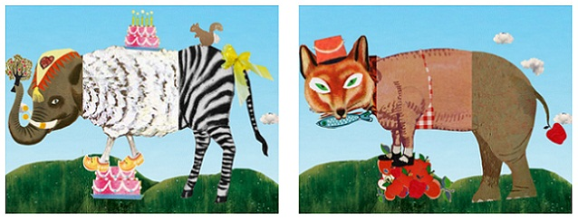
Письмо из «Фантазилии»
Назови животных!

Slide 14

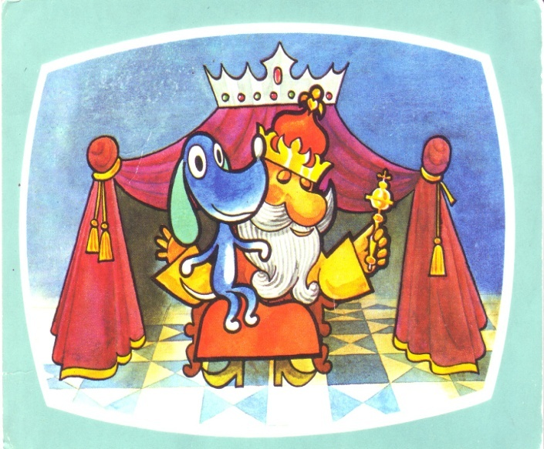
Конкурс «Не зевай, правильно отвечай!»
- Как звали трёх поросят?
- Назови самого известного доктора.
- Где спала Дюймовочка?
- Как звали плюшевого проказника?
- У кого на спине был моторчик? - Почему от мальчика убежали все вещи в доме? - Какую книгу нёс Буратино?
- Попал ли Буратино в школу? Почему?

Slide 15
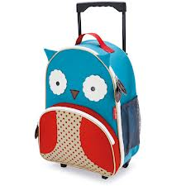
«Отметкология»
Если же стихотворение ты не выучил опять,
То получишь, несомненно, за домашку только...
Целый день решал задачу на обоях ты в квартире,
Но забыл переписать всё и получишь ты...
Так английский заучил, что в школу ты успел едва,
Но превосходно отвечал и в дневнике поставят -
Будь прилежен, аккуратен, на учителя смотри,
Коль работа без ошибок, то дневник украсит...
Всю таблицу умноженья знать, конечно, пригодится.
Лишь хватило бы терпенья и получишь...

Slide 16
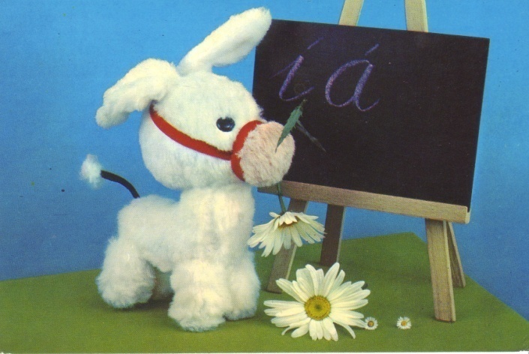
Задание для «Самых умных»
- Сколько букв в русском алфавите?
- Сколько гласных? Согласных?
Столица России?
Назови символы величия России?
На какой реке стоит наш город?
От какого слова произошло слово «Балаково» (от русского слова «балакать» (говорить), от татарского слова «балык» - рыба.
- Чем кончается лето и начинается осень?

Slide 17
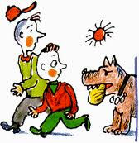
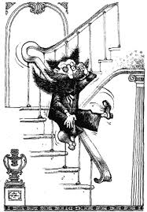

«Можно – нельзя!»

Slide 18

Вся страна ждала не зря это утро сентября. Димы, Саши, Вовочки причесали чёлочки. Кати, Светы, Леночки выгладили ленточки. Светло – русых, чёрных, рыжих миллионы малышей Взяли в руки тонны книжек и вагон карандашей. В школу шествуют с цветами, прозвенит в стране звонок, И ребята прочитают миллионы новых строк.

Slide 19
Наказ второклассникам
Ты сегодня - второклассник! В этот день осенний. Безмятежно и прекрасно будет настроение! Ты уже осилил первый - самый главный класс, И родителей, наверное, знаньями потряс! Безусловно, ты герой: смелый и отважный! Начинается второй –год, конечно, важный. Класс второй! Дружище, будь терпелив и стоек! И учись не как-нибудь, а учись без двоек

Slide 20
Литература.
Бесова М. Шутки, игры, песни соберут нас вместе. Ярославль: Академия развития, 2000.
Козак О. Игры для больших и маленьких. СПб.,1997.
Минскин Е. . Игры и развлечения в группе продлённого дня. М., 1983.
1000 загадок. Ярославль: Академия развития: Академия Холдинг, 2001.
Дружков Ю.Волшебная школа. М.: «Знание», 1992
Сухин И. Литературные приключения. М.: Слово, 2000.
Шмаков С. Игры – шутки, игры – минутки. М., 1996.
Шмаков С. Уроки детского досуга. М., 1993

